Slide 1
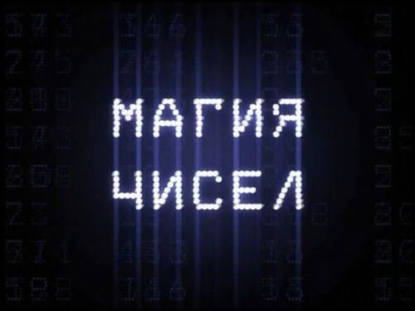
Магические числа
Проектная работа на тему «Числа в нашей жизни».
Апрель 2013

Slide 2
Содержание
Число три
Число шесть
Число семь
Число двенадцать
«Чёртова дюжина»
Вопросы для внимательного слушателя

Slide 3
Число три
На главную

Slide 4

Число три
Долгое время число 3 было для многих народов пределом счёта, символом полноты, счастливым числом.
В народе прочно закрепились представления о мироздании: небе, земле, преисподней (впоследствии о рае, земле и аде).
В грамматике люди рассматривали три грамматических лица (я, ты, он), три рода (мужской, женский и средний) и три времени (прошлое, настоящее, будущее).
Число 3 считалось в древности магическим потому, что оно складывалось из суммы предыдущих чисел (3=1+2).
На главную

Slide 5
Число шесть
На главную

Slide 6
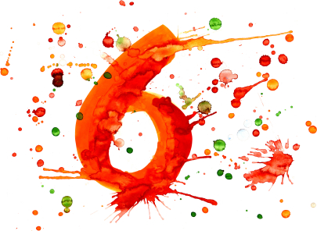
Число шесть
Число 6 может использоваться как в черной, так и в белой магии.
Белые маги считают цифру 6 священной, ведь в Библии сказано, что Господь шесть дней трудился, создавая наш мир. Поэтому для проведения многих ритуалов или при изготовлении талисманов и амулетов, белые маги шесть дней проводят подготовительные ритуалы.
Черные колдуны любят число 6 особенно сильно. Они верят в могущество этого числа, ведь оно входит в состав знаменитого числа дьявола – 666.
На главную

Slide 7
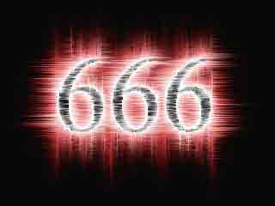
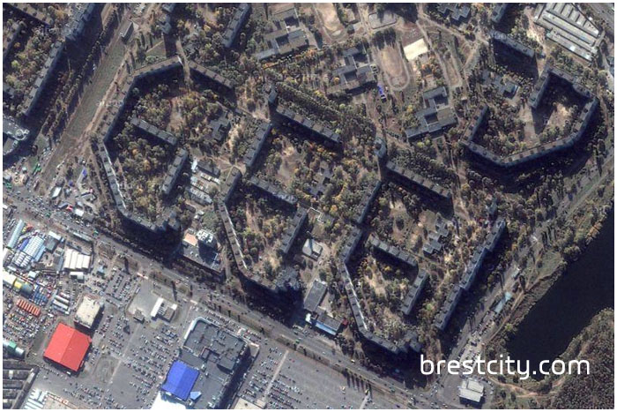
«Число дьявола»
Считается, что 666 или «число зверя» – это цифра, означающая дьявола. Большинство исследователей этой фобии полагают её происходящей из текстов книги Апокалипсиса, но даже там число 666 упоминается как «число человеческое».
В 522 микрорайоне Харькова по плану должны были построить блок жилых домов, чтобы с воздуха они образовывали буквы СССР. Однако после постройки в план внесли изменения. В результате сейчас эти дома можно увидеть как число 666.
На главную

Slide 8
Число семь
На главную

Slide 9
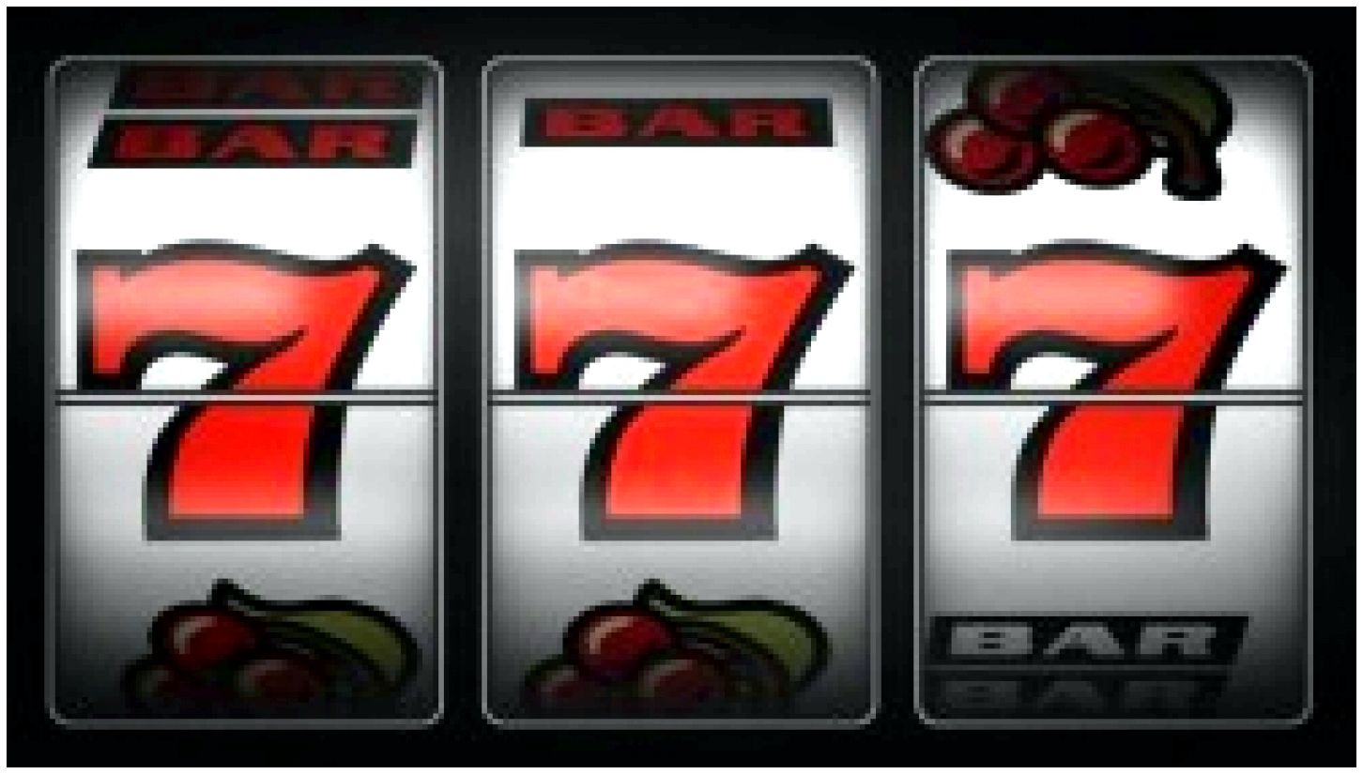
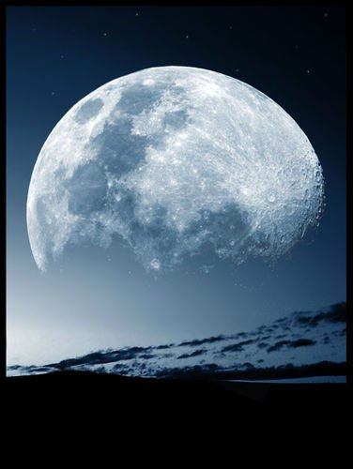
Число семь
Число 7 считается самым мистическим числом в магии.
С числом 7 мы сталкиваемся повсюду в нашей жизни.
Самое большое влияние на нашу жизнь оказывает Луна. Это и отливы, и приливы, и рождение, и смерти. А Луна меняет свою фазу каждые 7 дней.
Наша неделя так же состоит из семи дней.
Считается, что каждые семь лет один этап в жизни человека сменяется другим, и он переходит на более высокий уровень.
На главную

Slide 10
дюжина
12
На главную

Slide 11

Дюжина
1 – число Солнца (Отец), 2 – число Луны (Мать).
С точки зрения чисто арифметической число 12 было необычайно удобным.
Результаты сложения и вычитания, умножения и деления, связанные с числом 12, изучались, по ним делались довольно многозначительные выводы — как в выкладках черной магии, так и в христианском богословии.
На главную

Slide 12
«Чёртова дюжина»
13
На главную

Slide 13
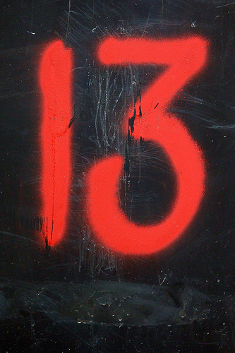
«Чёртова дюжина»
13 — число неверия и предательства.
На Тайной вечере за столом сидело 13 персон — Иисус и 12 апостолов, включая Иуду, который уже согласился предать своего Учителя.
Однако очевидно, что истоки ненависти к этому числу восходят к гораздо более ранним временам, когда созвездий на небе насчитывали не 12, а 13, и одно из них, которое связывают либо с ткачихой - паучихой Арахной, либо со Змееносцем, было наиболее несчастливым.
На главную

Slide 14

«Пятница тринадцатое»
Примета пятницы 13-го относительно недавнее.
Возникло в результате слияния двух древних суеверий: о неблагоприятности пятницы и числа 13.
Именно в пятницу распяли Иисуса Христа.
На Тайной вечере тринадцатым был Иуда.
А вот в Португалии и Испании пятницу, наоборот, считают благоприятным днем для отплытия, ибо Колумб начал свое первое плавание, во время которого была открыта Америка, именно в пятницу.
На главную

Slide 15
Вопросы для слушателей
Что обозначает число семь в пословицах и поговорках?
Напишите «число дьявола» цифрами.
Какой день недели в сочетании с тринадцатым числом составляет самый не счастливый день месяца в Греции?
Назовите самое не счастливое число в Италии.
Сколько птиц одновременно нужно увидеть моряку или шахтёру, чтобы накликать на себя беду?
Где построен дом, выглядящий с верху как число шестьсот шестьдесят шесть?
Что происходит с Луной за семь дней?
На главную

Slide 16
Вопросы для слушателей
8. Что в переводе обозначает слово Арахна:
А. змееносец
Б. нечисть
В. Паук
9. В какой день недели распяли Иисуса Христа?
10. Богом чего был Локи?
А. хитрости и коварства
Б. лжи и обмана
В. ссоры и раздоров

Slide 17
Ссылки
http://sueveriya.ru/archives/790
http://nsportal.ru/ap/drugoe/library/chisla-v-russkikh-narodnykh-skazkakh
http://skazvikt.ucoz.ru/forum/4-28-1
http://alexfl.ru/vechnoe/vechnoe_skazki.htmlъ
http://www.profistart.ru/ps/blog/8704.html
http://www.stressov.net/fobii/lchislo-zverjar-ili-bojazn-chisla-666.html
http://www.astromeridian.ru/exclusive/
http://www.neptun8.ru/Literatura/pyatnica13.htm
http://muzey-factov.ru/tag/numbers

Slide 18
Презентацию выполнили ученицы 6в класса
Андреева Елизавета и
Балашова Анастасия
СПАСИБО ЗА ВНИМАНИЕ!!!

